Slide 1

Foosus
Projet Géoconscient V2

Slide 2
Contexte
Start up créé il y a 3 ans
Forte progession au départ, stable aujourd’hui
Problèmes de fiabilité
Dette technique
Besoin d’évolution
Projet Géoconscient V2 - Contexte

Slide 3
Objectifs
Sortie du nouveau produit de manière itérative
Réputation
+
Taux d’inscription
+
Visibilité de la plateforme
+
Projet Géoconscient V2 - Objectifs

Slide 4
Périmêtre
✅ 6 mois pour la définition de l’architecture
✅ Projet initial approuvé pour 50 000$
✅ Architecture modulable
✅ Méthodologie Agile
Solution opensources péférables
Support continu des composants
Pile technologique identique
Projet Géoconscient V2 - Périmêtre

Slide 5
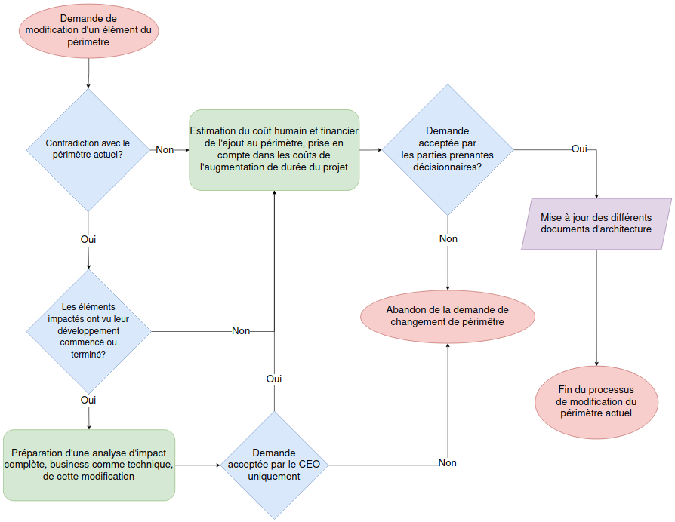
Et si nous changions le périmêtre ?
Projet Géoconscient V2 - Périmêtre

Slide 6
Parties prenantes
Ash Callum (CEO) | Jo Kumar (CFO) | Natasha Jarson (CIO) | Daniel Anthony (CPO) | Jack Harkness (COO) | Peter Parker (CTO) | Christina Orgega (CMO) | Equipe Dev | Architecte logiciel
Projet Géoconscient V2 – Parties prenantes

Slide 7
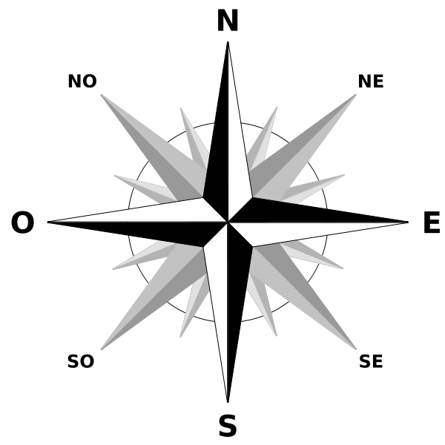
Principes stratégiques
Infrastructure cloud
Intégration continue
DevSecOps
Kanban
Projet Géoconscient V2 – Principes stratégiques

Slide 8



Squad front-end
Squad Inventaires
Squad Identité des utilisateurs
Squad géolocalisation + interaction entre micros services
Squad Gestion des commandes + facturation
Projet Géoconscient V2 – Principes stratégiques

Slide 9
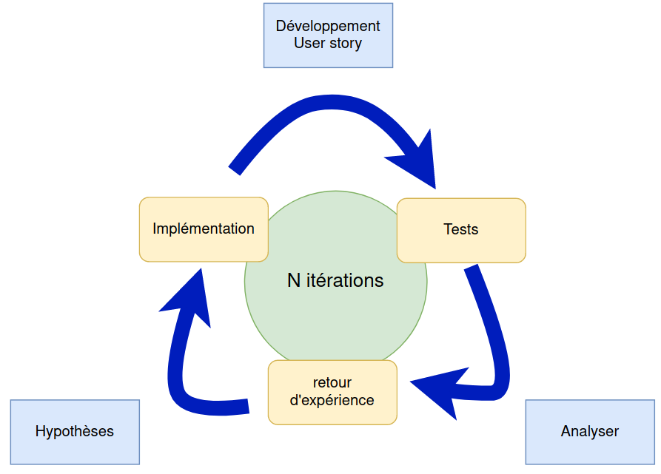
Mélange Lean et Agile
Projet Géoconscient V2 – Principes stratégiques

Slide 10







Standards pour l’implémentation
Projet Géoconscient V2 – Principes stratégiques

Slide 11
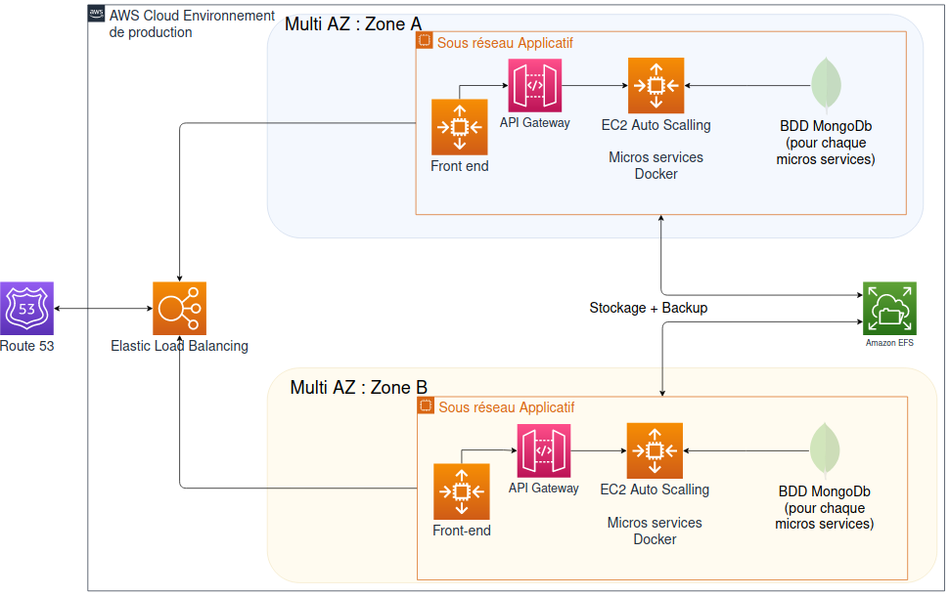
Infrastructure cible
Projet Géoconscient V2 – Principes stratégiques

Slide 12
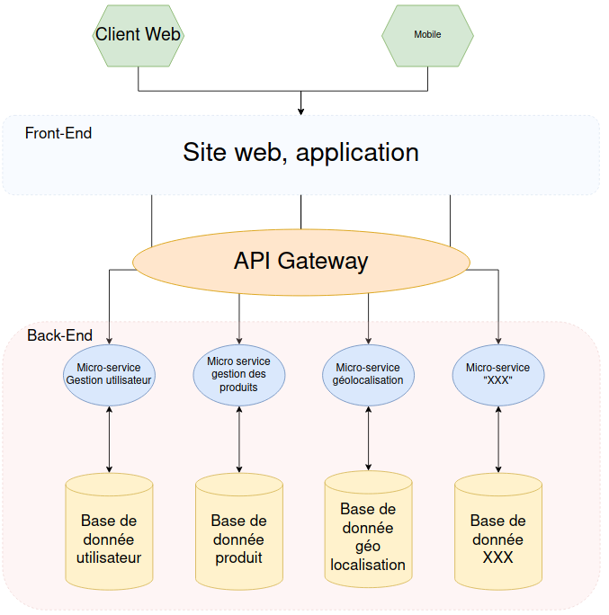
Architecture
Micros services
Projet Géoconscient V2 – Architecture

Slide 13
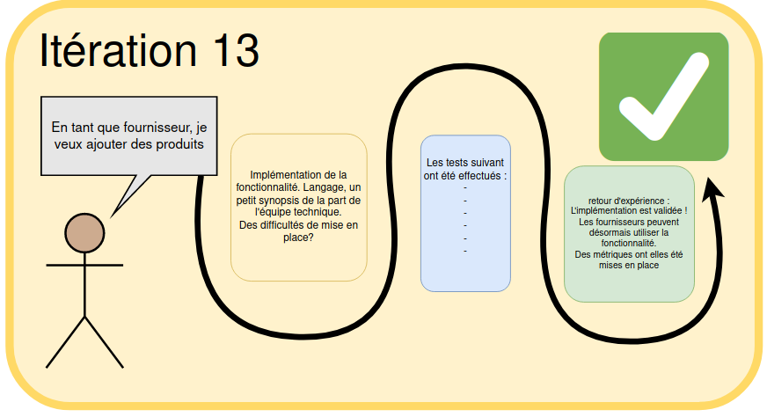
Communication
Projet Géoconscient V2 – Plan de communication

Slide 14
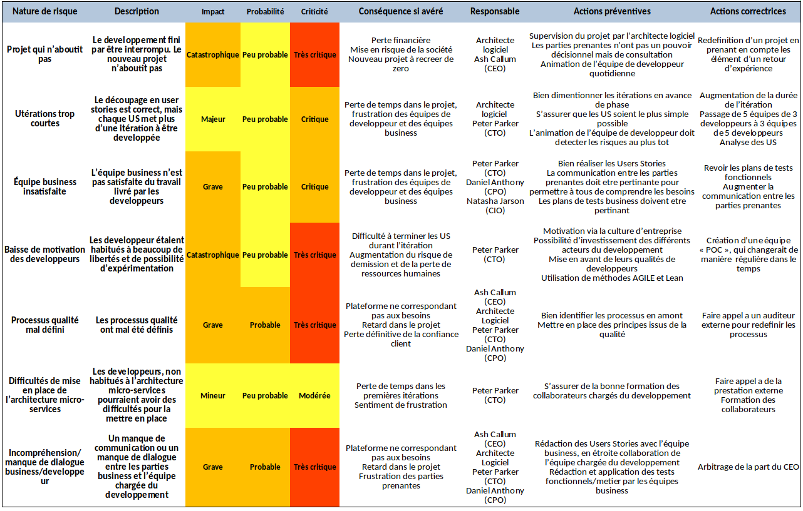
Risques
Projet Géoconscient V2 – Matrice de risques

Slide 15
Mesure du succès
Métrique | Valeur cible | Justification | Notes supplémentaires
Nombre d’adhésion par jour | +10 % |  | Est considéré comme étant une adhésion valide une inscription avec validation du compte par mail
Adhésion de producteurs alimentaires | 4 par mois | Actuel : 1,4 par mois
Taux d’incident de prod P1 | < 1 par mois | Actuel >25 par mois | La mise en place d’un outil de ticketing qui soit « Itil compliant » est a prévoir
Délais moyen de parution | <1 semaine | Actuel : 3,5 semaine | La mise en place d’un outil de ticketing qui soit « Itil compliant » est a prévoir
Projet Géoconscient V2 – KPI

Slide 16
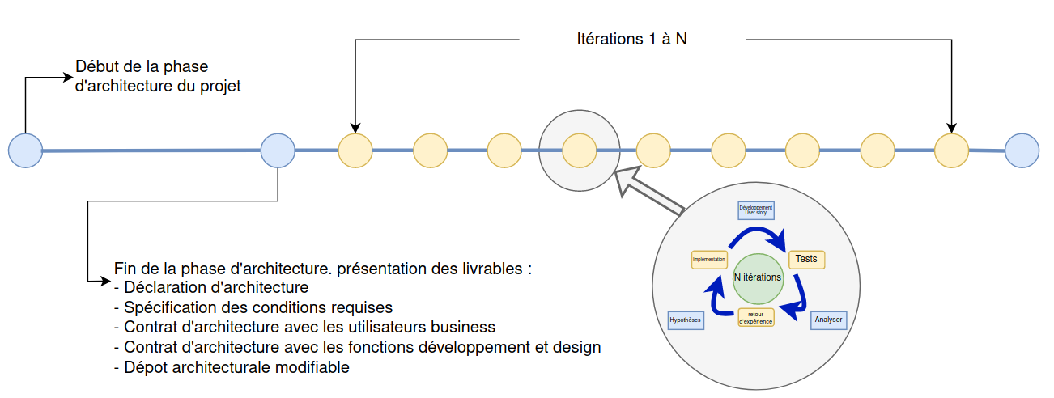
Roadmap
Projet Géoconscient V2 – Roadmap

Slide 17
Merci pour votre attention
Des question ?

